Slide 1
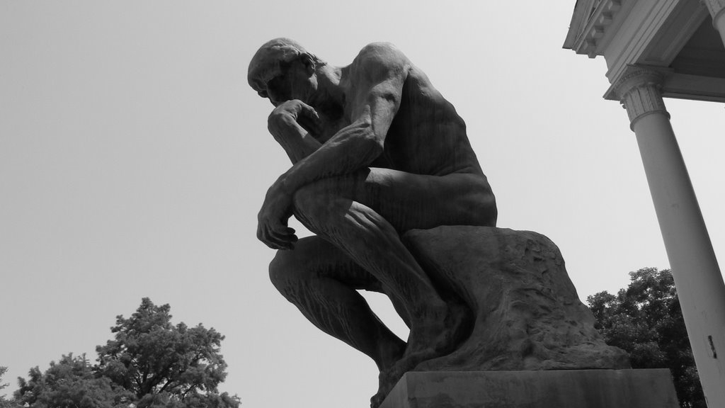


THINKING AND ANALYSIS (cont.)

Slide 2

Chapter outlines
THINKING AND ANALYSIS
4. Critical Thinking Skills
Notes:
Các buổi trước của Session 2: thinking and analysis, cta đã tìm hiểu về creative thinking skill. Một kĩ năng tư duy ko kém phần quan trọng ở đây chính là critical thinking skill - kỹ năng tư duy phản biện (hầu hết các bạn đã nghe đến rồi)

Slide 3
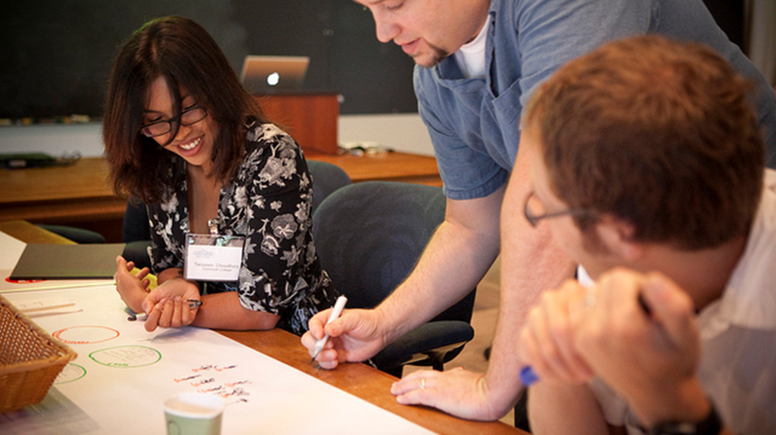
Critical Thinking Skills
“The essence of the independent mind lies not in what it thinks, but in how it thinks.”
Christopher Hitchens, author and journalist

Slide 4

LEARNING OBJECTIVES
By the end of this section, you will be able to:
Define critical thinking
Describe the role that logic plays in critical thinking
Describe how critical thinking skills can be used to problem-solve
Describe how critical thinking skills can be used to evaluate information
Identify strategies for developing yourself as a critical thinker.
Notes:
Phần này cta sẽ tìm hiểu tn là critical thinking? tầm quan trọng của lập luận logic trong critical thinking? Hiểu đc ứng dụng của critical thinking trong việc giải quyết vấn đề cũng như đánh giá ttin và giới thiệu một số chiến lược để cta phát triển tư duy phản biện của mình

Slide 5

What Is Critical Thinking?
Critical thinking is clear, reasonable, reflective thinking focused on deciding what to believe or do.
It involves being skeptical and challenging assumptions, rather than simply memorizing facts or blindly accepting what you hear or read.
Asking probing questions like:
“How do we know?”
“Is this true in every case or just in this instance?”
Notes:
Như cta đã biết, con người suy nghĩ mọi lúc mọi nơi, dù có là chủ động hay ý nghĩ tự nảy ra trong đầu. Cta cũng sẽ có rất nhiều chiều hướng và cách suy nghĩ khác nhau. Càng học tập lên cao, cụ thể hiện giờ các bạn đang ở bậc đh, phát triển các kĩ năng tư duy là điều rất cần thiết. Tư duy phản biện rất quan trọng vì nó liên quan đến gần như tất cả các bối cảnh thực tế các bạn sẽ gặp phải ở mt đh và cả sau này đi làm, từ các nhiệm vụ, tình huống (case study), chủ đề dự án, các thách thức và cơ hội trong nghề nghiệp. Tóm lại, kỹ năng này phục vụ cho mọi vấn đề, mọi lĩnh vực
Theo định nghĩa cta có trong slide: Tư duy phản biện là tư duy một cách rõ ràng, hợp lý, phản ánh tập trung vào việc quyết định những gì nên tin hoặc làm. Nói đơn giản hơn, là việc cta tiếp nhận ttin, và đồng thời tự đặt ra các câu hỏi ở trong đầu với một vấn đề gì đó để làm rõ ràng nó ra. Nó liên quan đến việc cta đặt ra các nghi vấn và thách thức các giả định, các ttin có sẵn, thay vì chỉ đơn giản là ghi nhớ, tiếp thu một cách thụ động các sự kiện hoặc chấp nhận một cách mù quáng những gì bạn nghe hoặc đọc. “Điều đó có đúng ko? Có đáng tin hay ko? Có đúng với mọi th hay ko?”

Slide 6
Critical Thinking IS | Critical Thinking is NOT
Skepticism | Memorizing
Examining assumptions | Group thinking
Challenging reasoning | Blind acceptance of authority
Uncovering biases
Notes:
Các biểu hiện của critical thinking: có sự hoài nghi khi tiếp nhận ttin, ktra những giả địng, cs đưa ra có đúng hay ko, xem những lý luận đưa ra dựa trên các giả định đó là có đúng và hợp lý hay ko, từ đó khám phá xem liệu có bất cứ sự thành kiến nào ở đây khi đưa ra vấn đề ko?

Slide 7
ACTIVITY: SELF-ASSESS YOUR CRITICAL THINKING STRATEGIES
Objectives
Assess your basic understanding of the skills involved in critical thinking.
Directions
Visit the Quia Critical Thinking Quiz page and click on Start Now (you don’t need to enter your name). Select the best answer for each question, and then click on Submit Answers. A score of 70 percent or better on this quiz is considering passing.
Based on the content of the questions, do you feel you use good critical thinking strategies in college? In what ways might you improve as a critical thinker?
Notes:
Cho làm hoặc skip (yc về tự làm)

Slide 8
Critical Thinking and Logic
Critical thinking is fundamentally a process of questioning information and data.
You may question the information you read in a textbook, or you may question what a politician or a professor or a classmate says. You can also question a commonly-held belief or a new idea.
With critical thinking, anything and everything is subject to question and examination for the purpose of logically constructing reasoned perspectives.
Notes:
Về cơ bản: tư duy phản biện là dựa trên logic - khoa học hay nghệ thuật lập luận. Sử dụng logic, bạn có thể đánh giá các ý tưởng hoặc tuyên bố mà mọi người đưa ra, để từ đó đưa ra quyết định đúng đắn và hình thành niềm tin đúng đắn về thế giới.
Để áp dụng được critical thinking và logic, cta phải tiếp cận nó với góc độ là tất cả những vấn đề trên đời đều phải được đặt ra câu hỏi, đc ktra nhằm mục đích xây dựng các quan điểm cta đưa ra một cách chặt chẽ và lợp lý (logic) nhất có thể

Slide 9
What Is Logic, and Why Is It Important in Critical Thinking?
The word logic comes from the Ancient Greek “logike”, referring to the science or art of reasoning.
Using logic, a person evaluates arguments and reasoning and strives to distinguish between good and bad reasoning, or between truth and falsehood.
Using logic, you can evaluate ideas or claims people make, make good decisions, and form sound beliefs about the world.
Notes:
Logic – nghệ thuật lập luận
Sử dụng logic, một người đánh giá các lập luận và lý luận và cố gắng phân biệt giữa lý luận tốt và xấu, hoặc giữa sự thật và sự giả dối.
Sử dụng logic, bạn có thể đánh giá các ý tưởng hoặc tuyên bố mà mọi người đưa ra, đưa ra quyết định đúng đắn và hình thành niềm tin đúng đắn về thế giới

Slide 10
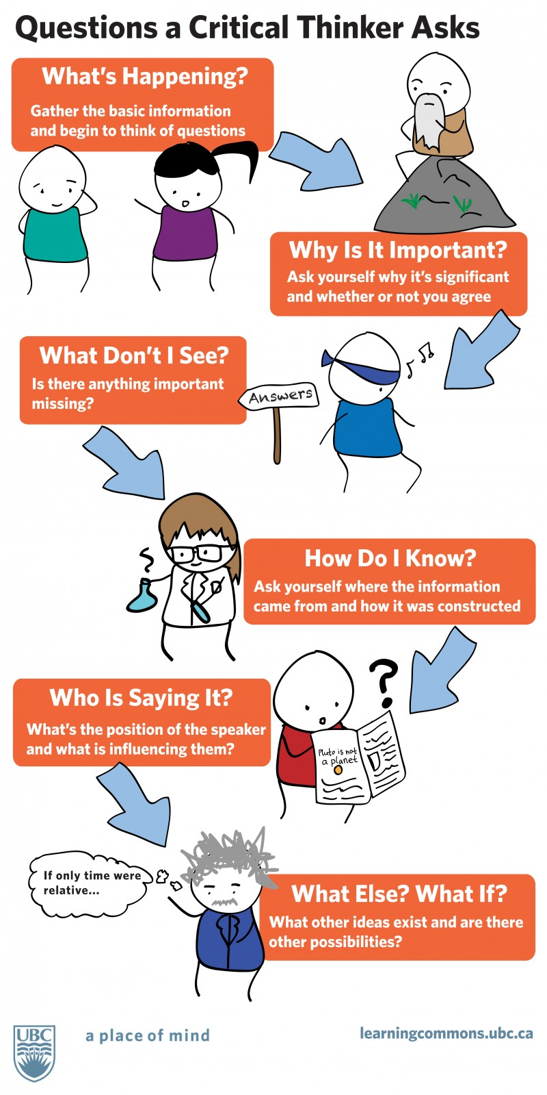
Questions of Logic in Critical Thinking
What’s happening? Gather the basic information and begin to think of questions.
Why is it important? Ask yourself why it’s significant and whether or not you agree.
What don’t I see? Is there anything important missing?
How do I know? Ask yourself where the information came from and how it was constructed.
Who is saying it? What’s the position of the speaker and what is influencing them?
What else? What if? What other ideas exist and are there other possibilities?
Notes:
Ở slide có một số câu hỏi về các khía cạnh khác nhau của một vấn đề để cta suy xét, dựa theo logic (nói qua).

Slide 11


Problem-Solving with Critical Thinking
Critical thinking and problem-solving go hand-in-hand
Refer to using knowledge, facts, and data to solve problems effectively.
Notes:
Thông qua hệ thống câu hỏi, cta có thể tìm thấy các vấn đề về mặt kiến thức, bằng chứng, dữ liệu để giải quyết một vấn đề, để chứng minh một điều gì đó cta đang support.
VD: giãn cách xh là một pp tối ưu để ngăn cản sự lây lan về covid 19 -> phải làm sao để chứng minh? dựa vào kiến thức khoa học, bằng chứng thực tế (các vùng giãn cách thì chậm lây hơn hay nhanh hơn?), các dữ liệu nghiên cứu từ các nước, các khu vực triển khai giãn cách như vậy, xem có giảm lây nhiễm ko?
-> tìm hiểu đc các bằng chứng xác đáng cho cái điều các bạn muốn bảo vệ. Và khi phản biện lại người khác cũng vậy, phải xem họ dựa vào kiến thức về mặt khoa học nào, dữ liệu nào, bằng chứng thực tế nào?
-> bản chất cuối cùng là đi tìm dữ liệu, bằng chứng khoa học cho một vấn đề

Slide 12
Examples of using critical thinking to problem-solve
Your classmate was upset and said some unkind words to you, which put a crimp in the relationship. You try to see through the angry behaviors to determine how you might best support the roommate and help bring the relationship back to a comfortable spot.
Your campus club has been languishing on account of lack of participation and funds. The new club president, though, is a marketing major and has identified some strategies to interest students in joining and supporting the club. Implementation is forthcoming.
Your math teacher sees that the class is not quite grasping a concept. She uses clever questioning to dispel anxiety and guide you to new understanding of the concept.
Notes:
Một số ví dụ các th các bạn có thể dùng critical thinking để giải quyết vấn đề gì (tự đọc)

Slide 13
Problem-Solving Action Checklist
STRATEGIES | ACTION CHECKLIST
1. Define the problem | Identify the problem Provide as many supporting details as possible Provide examples Organize the information logically
2. Identify available solutions | Use logic to identify your most important goals Identify implications and consequences Identify facts Compare and contrast possible solutions
3. Select your solution | Use gathered facts and relevant evidence Support and defend solutions considered valid Defend your solution
Notes:
Để giải quyết một vấn đề, cta sẽ có những chiến lược, kĩ thuật rất cụ thể, ví dụ trong slide (đọc qua): nhận diện vấn đề (cái mình cần chứng minh là gì? phản đối hay ủng hộ?) -> các phương án có thể có là gì -> cái nào là tối ưu nhất theo quan điểm của bạn?

Slide 14
Evaluating Information with Critical Thinking
Evaluating information can be one of the most complex tasks.
But if you utilize the following four strategies, you will be well on your way to success:
Read for understanding by using text coding
Examine arguments
Clarify thinking
Cultivate “habits of mind”
Notes:
Khi cta làm những bước trên, cta phải đánh giá được nguồn ttin. Cơ sở nào để quyết định đâu là giải pháp thuyết phục nhất? đâu là giải pháp ko thể ứng dụng đc? -> tìm hiểu, xác thực, đánh giá các nguồn titn và chứng minh các argument của mình
Cta có 4 chiến lược đánh giá ttin

Slide 15
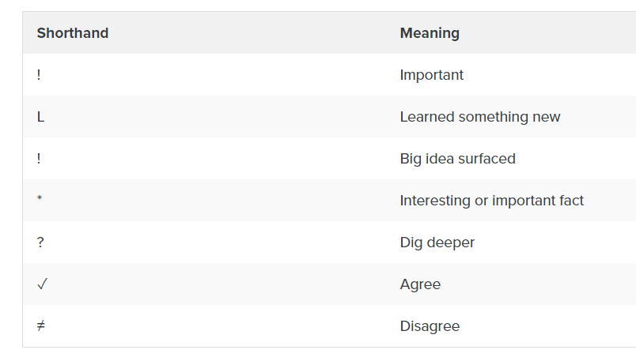
A. Read for Understanding Using Text Coding
Text coding is a way of tracking your thinking while reading
With text coding, mark important arguments and key facts
See more text coding from PBWorks and Collaborative for Teaching and Learning.
Notes:
Trong quá trình đọc và đánh giá ttin, có thể có những phần take note. Đôi khi cta sẽ nghĩ ra những sự phản biện trực tiếp với ý mà mình vừa đọc đc -> text-coding giúp các bạn take note các ý nghĩ, các câu hỏi nãy ra khi đọc về vấn đề gì một cách nhanh gọn hơn, ko bị trôi đi suy nghĩ của mình (sau cta có thể đọc lại và nghĩ tiếp, đào sâu tư duy về vấn đề đó, hoặc cùng thảo luận vs mn)
-> kĩ thuật mã hóa ttin trong quá trình cta tư duy và phản biện vs người khác

Slide 16
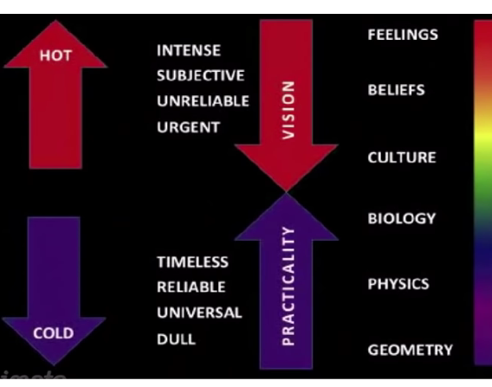
B. Examine Arguments
Use the spectrum of authority strategy
https://youtu.be/9G5xooMN2_c
Notes:
Cách đưa ra và kiểm chứng các arguments trong quá trình phản biện.
Cho xem vid: https://www.youtube.com/watch?v=9G5xooMN2_c
(xem xong thì giải thích lại qua, nếu cno ko nghe thì cho thành câu edunext, bắt buộc phải xem để làm)

Slide 17
C. Clarify Thinking
When you use critical thinking to evaluate information, you need to clarify your thinking to yourself and likely to others.
What is the purpose?
What question are we trying to answer?
What point of view is being expressed?
What assumptions are we or others making?
Notes:
Cta Phải rõ ràng về hệ thống tư duy của mình. Khi cta đưa ra câu hỏi, luận điểm, bằng chứng, nhg cuối cùng hệ thống tư duy nào mà bạn muốn support? Phải làm rõ đc các tư duy, reasoning của mình. Khi bạn đưa ra cách lập luận, bảo vệ quan điểm của mình, bạn cũng phải nhìn ra đc những điểm yếu của cái phần lập luận đó, ví tất nhiên cta ko thể cover tất cả mọi thứ được. Khi debate, bên đối diện có thể tìm kiếm và tập trung phản biện vào cái yếu điểm trong lập luận của các bạn, Nhg nếu các bạn đã tự đưa ra luôn rồi -> nó sẽ rất rõ ràng trong hệ thống tư duy của các banj
VD giãn cách xh: tất nhiên sẽ có những hệ lụy đi kèm

Slide 18
C. Clarify Thinking (cont.)
When you use critical thinking to evaluate information, you need to clarify your thinking to yourself and likely to others.
What are the facts and data we know, and how do we know them?
What are the concepts we’re working with?
What are the conclusions, and do they make sense?
What are the implications?

Slide 19

D. Cultivate “Habits of Mind”
“Habits of mind” are the personal commitments, values, and standards you have about the principle of good thinking.
Do you approach problems with an open mind, a respect for truth, and an inquiring attitude?
Notes:
Phần habit of mind yc tự đọc (slide 19-21)

Slide 20
Try to work these qualities into your daily life:
Being receptive to having your opinions changed
Having respect for others
Being independent
Not accepting something is true until you’ve had the time to examine the available evidence

Slide 21
Try to work these qualities into your daily life:
Being fair-minded
Having respect for a reason
Having an inquiring mind
Not making assumptions
Questioning your own conclusions

Slide 22
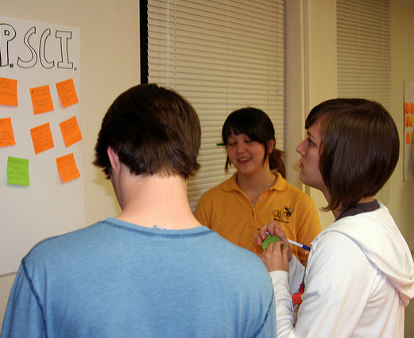
Developing Yourself As a Critical Thinker
Reflect and practice
Use wasted time
Redefine the way you see things
Analyze the influences on your thinking and in your life
Express yourself
Enhance your wellness

Slide 23

Practice: Evaluation of project ideas "Social Initiatives"
Use critical thinking skills to challenge other groups' social initiatives ideas (from activity 1 of Creative Thinking Skills)
Point out weaknesses and difficulties in implementing ideas in life
Notes:
Cho làm + đi kèm update draft các dự án (hoặc cho hoạt động ma sói rút bài nhận xét cách dùng critical thinking)

Slide 24


